Slide 1




Open BOML #1
Open Belajar Online Machine Learning
bukan Open BO biasa, gratis!!!
ONLINE @ZOOM
Muhammad Yunus
@yunusmuhammad007
Muhammad-Yunus

Slide 2
CONTENTS
1
Pengenalan Machine Learning
2
Supervised vs Unsupervised vs Reinforce Learning
3
Machine Learning Evaluation

Slide 3
Pengenalan Machine Learning
1

Slide 4


Slide 5


Slide 6

Machine Learning
Machine Learning adalah suatu bidang studi yang memberikan komputer kemampuan untuk belajar tanpa harus di program secara explisit.
source

Slide 7
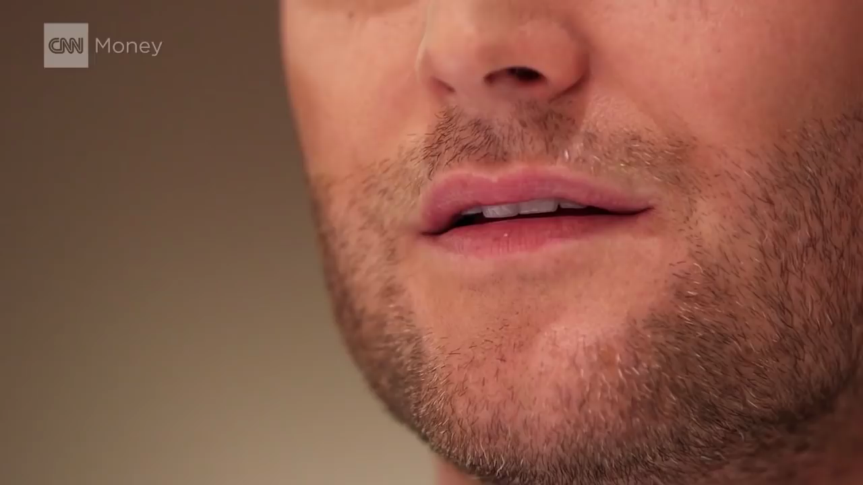
Machine Learning Disekitar Kita
Virtual Personal Assistants
- Siri,
- Alexa,
- Google Now
kemampuan :
- memberikan informasi info kemacetan,
- menjadwalkan perksa ke dokter,
- mengontrol perangkat rumah seperti lampu, TV, dan alarm
- dan lain sebagainya.

Slide 8

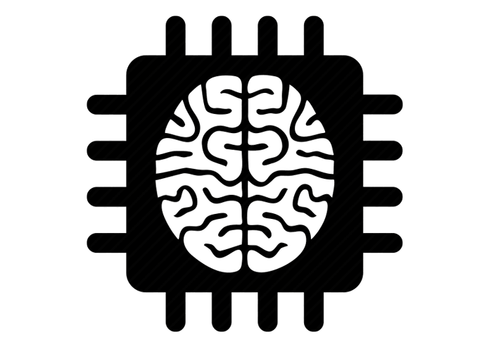
Machine Learning Disekitar Kita
Virtual Personal Assistants
Suara
Kecerdasan Buatan
Action

Slide 9
Machine Learning Disekitar Kita
Virtual Personal Assistants
Suara
Kecerdasan Buatan
Action
???

Slide 10

Machine Learning Disekitar Kita
Image Recognition
- Deteksi Plat Nomor Kendaraan,
- Pengenalan Karakter (OCR),
- Pengenalan Wajah (Face Recognition)

Slide 11

Machine Learning Disekitar Kita
Image Recognition
Image
Kecerdasan Buatan
Personal Info
Name : Jhon Doe
Age : 38
Gender : Male

Slide 12
Machine Learning Disekitar Kita
Image Recognition
Image
Kecerdasan Buatan
Personal Info
Name : Jhon Doe
Age : 38
Gender : Male
???

Slide 13
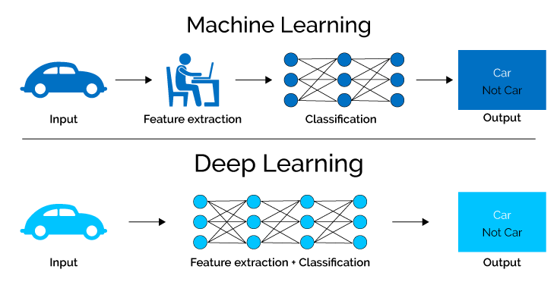
Learning pada Komputer

Slide 14
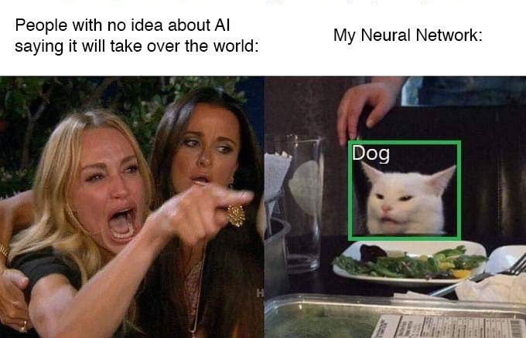

Slide 15
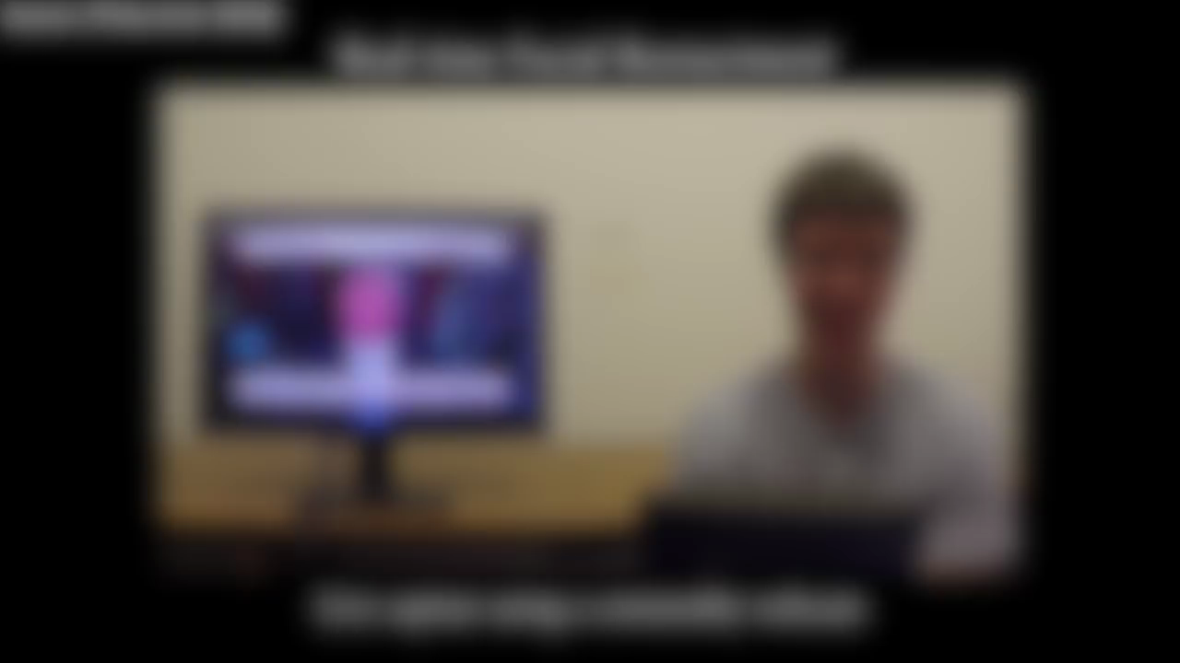

Slide 16
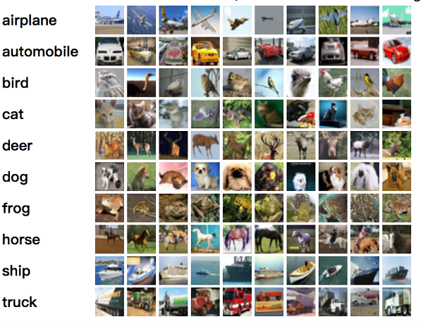
Learning Pada Komputer
Input Data

Slide 17
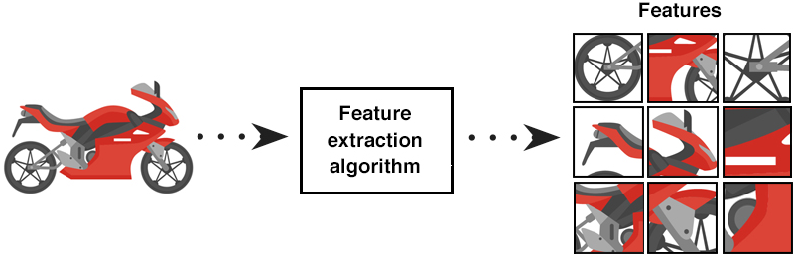
Learning Pada Komputer
Feature Extraction
- warna
- bentuk
- ukuran
- jumlah
- dll

Slide 18
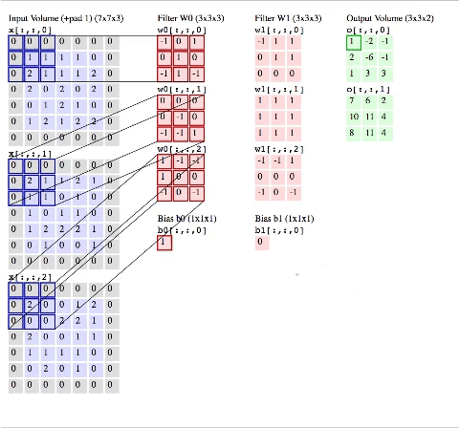
Learning Pada Komputer
Classification/Regression/Clustering
- K-means
- Decision Tree
- Bayesian Models
- Neural Networks
- Support Vector Machine
ilustrasi proses learning

Slide 19
Learning Pada Komputer
Output / Predicted value

Slide 20
Dataset

Slide 21
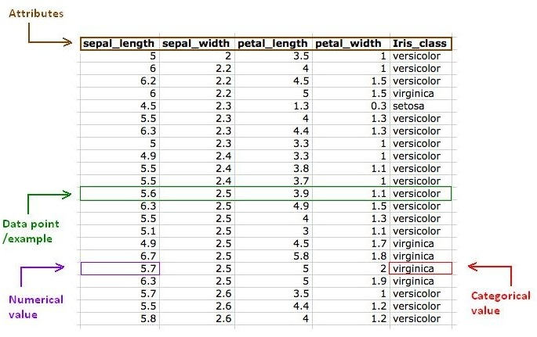
Dataset
feature
Istilah pada dataset
- instance/ data point/ sample
- feature (input data + target/class/category)

Slide 22
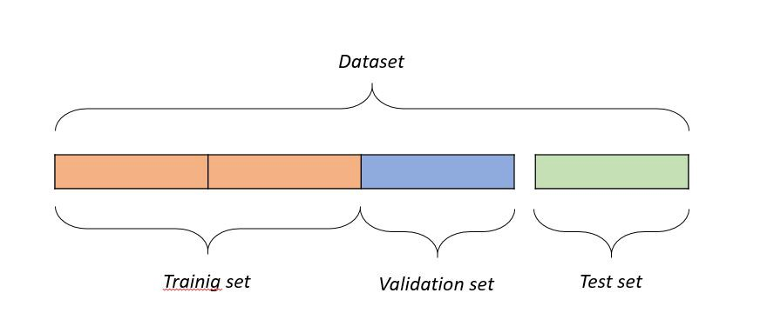
Dataset
Proporsi dataset
Trainig set : 50%
Validation set : 25%
Test set : 25%
Training set : adalah data set yang digunakan selama proses belajar (Training)
Validation set : adalah data set yang digunakan untuk memvalidasi atau mengevaluasi dari model yang dipilih, istilah lainya adalah Cross Validation
Test set : adalah data set yang digunakan untuk menguji model yang di bentuk dari hasil training.

Slide 23
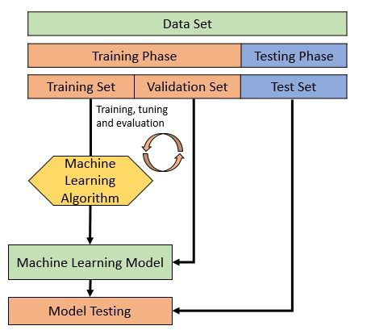
Dataset
Workflow
Trainig set dan validation set dikelompokan dalam fase training yang outputnya adalah model. Sedangkan Test set di kelompokan pada fase testing.

Slide 24
Supervised vs Unsupervised vs Reinforce Learning
2

Slide 25
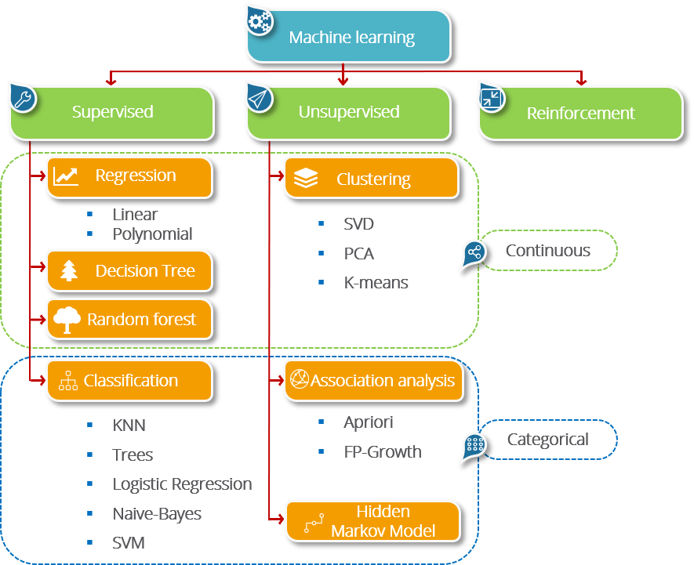
Supervised vs Unsupervised vs Reinforce Learning

Slide 26
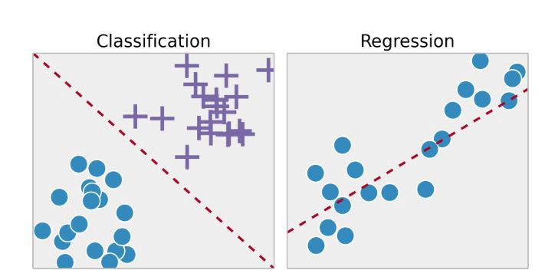
Supervised Machine Learning
Classification (Klasifikasi) : Berkaitan dengan output data kategorik seperti apakah berwarna merah atau tidak, apakah cuaca cerah atau mendung, sehat atau sakit.
Regression (Regresi) : Berkaitan dengan output data continuous seperti panjang, berat, kecepatan

Slide 27

Supervised Machine Learning
Support Vector Machine
Linear Regression
Logistic Regression
Naive Bayes
Linear Discriminant Analysis (LDA)
Decision Tree
K-nearest Neighbor
Neural Network (Multilayer Perceptron)
Similarity Learning
Dll.

Slide 28
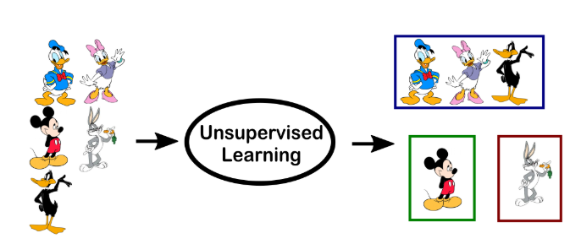
Unsupervised Machine Learning
- Association
- Clustering
Contoh algoritma :
K-means
Hierarchical Clustering
DBSCAN
Fuzzy C-means
Local Outlier Factor
Deep Belief Net
Generative Adversarial Network
Expectation-Maximization Algorithm (EM)
Dll.

Slide 29
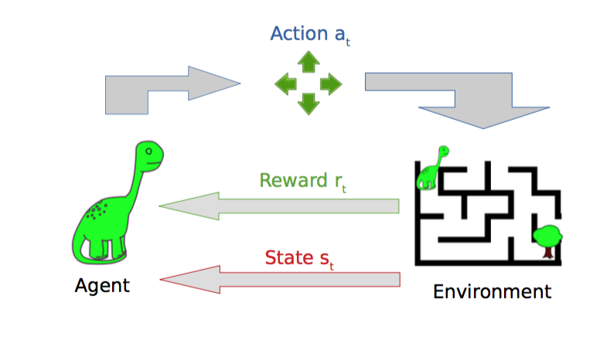
Reinforcement Machine Learning
- Classification
- Control
Contoh algoritma :
Q-Learning
State-Action-Reward-State-Action (SARSA)
Deep Q Network (DQN)
Deep Deterministic Policy Gradient (DDPG)
Actor-Critic
Monte Carlo Tree Search
Dll

Slide 30

Cheat sheat

Slide 31
Machine Learning Evaluation
3

Slide 32
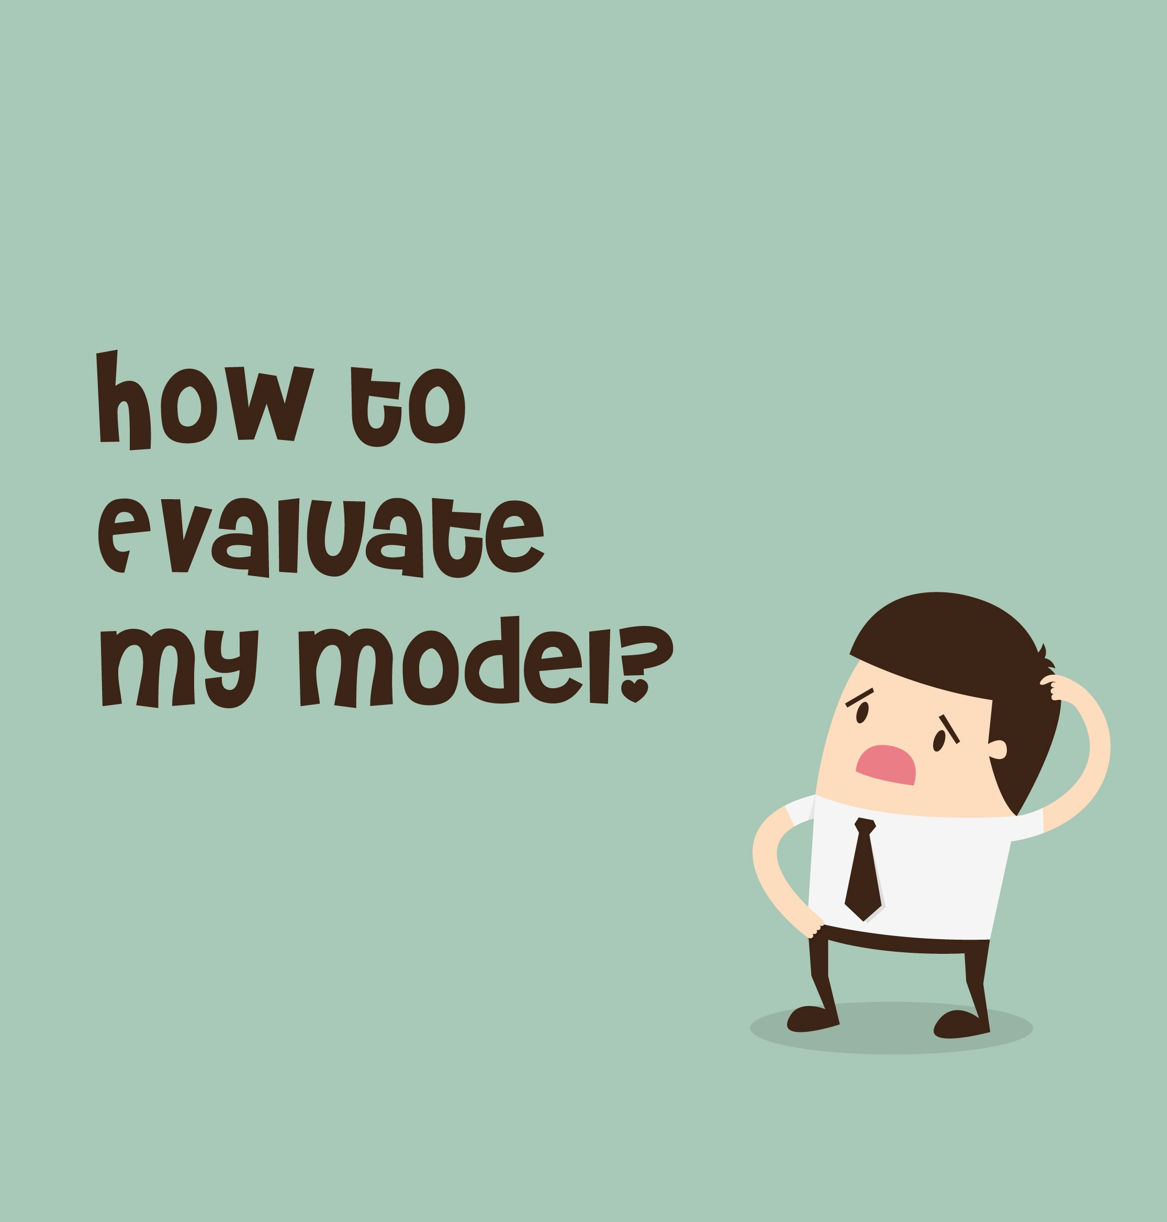
Apakah model yang kita buat sudah cukup baik?

Slide 33

Model?

Slide 34
Model?

Slide 35
Model?
Data
Algorithm
- berisi model parameter (weight/bobot, bias, kernel, filter, dll)
- berisi hyper parameter (learning rate, split size, batch size, epoch, kernel size, filter size, dll)

Slide 36
Model update
ilustrasi proses learning

Slide 37

Apakah model kita akurat?
Model sudah optimal?
Apakah model dapat memprediksi data diluar dataset?

Slide 38
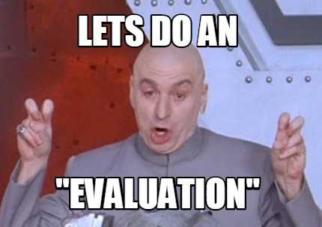
Model Evaluation

Slide 39
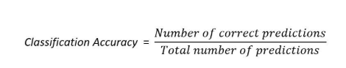
Mengukur seberapa optimal sebuah model
Accuracy?
Akurasi klasifikasi adalah pembagian dari jumlah prediksi benar terhadap jumlah total prediksi.

Slide 40
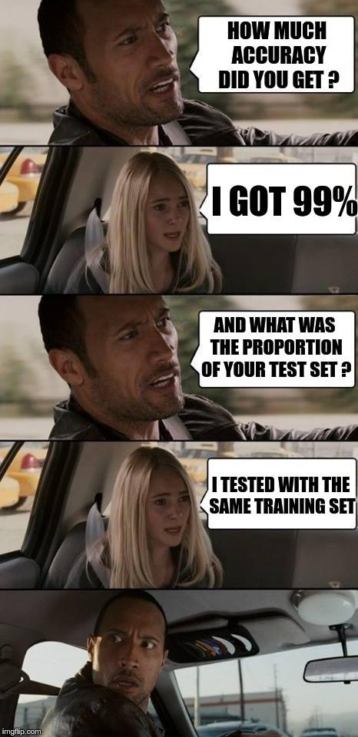
Mengukur seberapa optimal sebuah model
Accuracy?

Slide 41
Mengukur seberapa optimal sebuah model
Accuracy?
tidak sepenuhnya menggambarkan jika model bekerja dengan baik

Slide 42
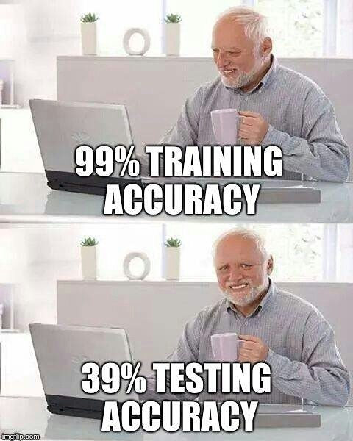
Mengukur seberapa optimal sebuah model
Accuracy?
- training dan test dataset tidak sama

Slide 43
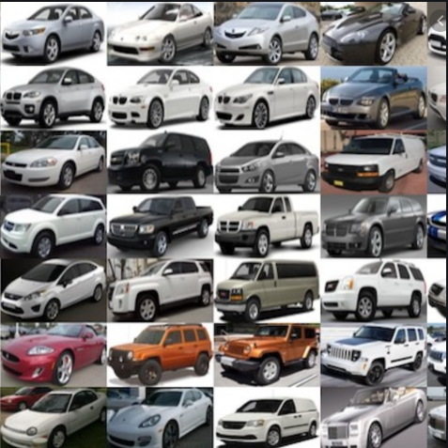

Mengukur seberapa optimal sebuah model
Training Dataset
cars type
Accuracy?
- training dan test dataset tidak sama
Test Dataset
???

Slide 44
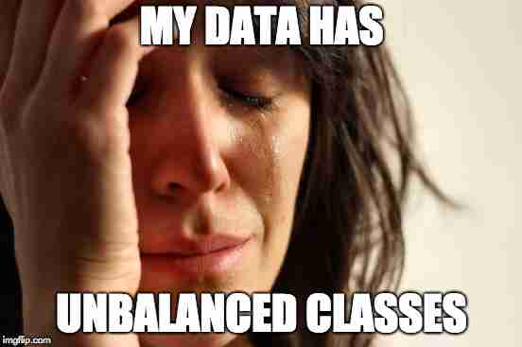
Mengukur seberapa optimal sebuah model
Accuracy?
- imbalance class

Slide 45
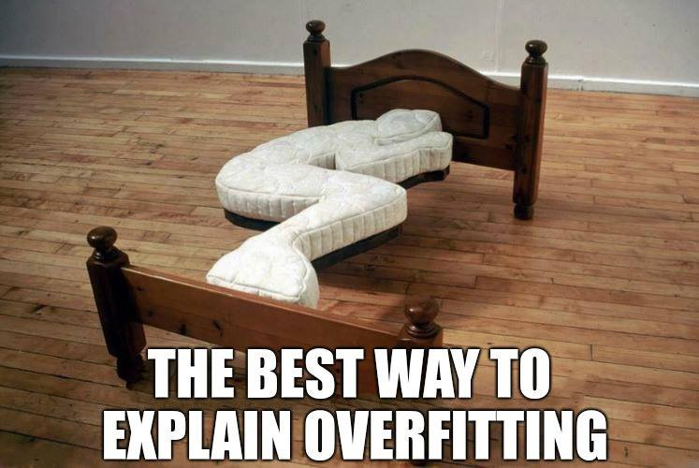
Mengukur seberapa optimal sebuah model
Accuracy?
- Overfitting
Overfitting adalah suatu keadaan dimana data yang digunakan untuk pelatihan itu adalah yang "terbaik". Sehingga apabila dilakukan tes dengan menggunakan data yang berbeda dapat mengurangi akurasi.

Slide 46
Selain Accuracy Apa lagi?

Slide 47
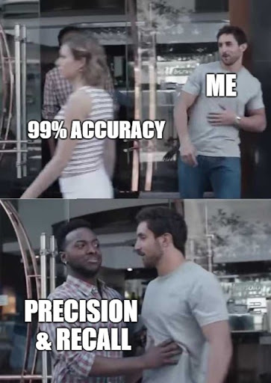
Selain Accuracy Apa lagi?

Slide 48
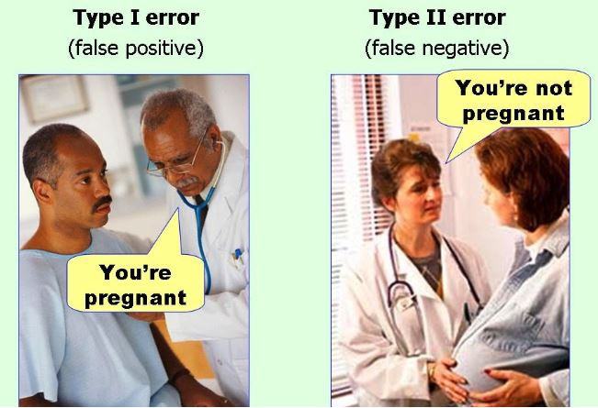
Contoh Kasus
Binary Classification Problem
Dalam kasus binary classification akan dihadapkan pada hasil prediksi berupa :
True Positive (TF),
True Negative (TN),
False Positive (FP),
False Negative (FN).

Slide 49
Contoh Kasus
Binary Classification Problem
True positives: model memprediksikan pasien hamil dan kenyataanya memang pasien hamil
False positives: model memprediksikan pasien hamil dan kenyataanya pasien tidak hamil
True negatives: model memprediksikan pasien tidak hamil dan kenyataanya pasien tidak hamil
False negatives: model memprediksikan pasien tidak hamil dan kenyataanya pasien hamil

Slide 50
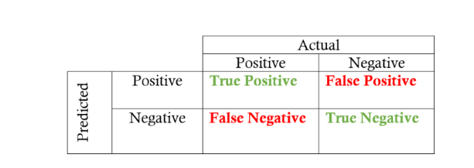
Confusion Matrix

Slide 51
Confusion Matrix
Model yang baik :
- Nilai True Positif / True Negative lebih tinggi dibandingkan lainya

Slide 52
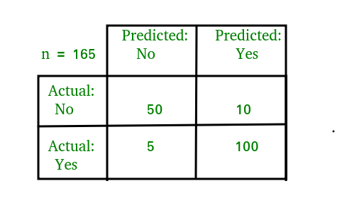
Confusion Matrix
Model yang baik :
- Nilai True Positif / True Negative lebih tinggi dibandingkan lainya

Slide 53
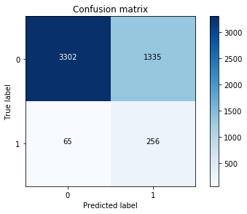
Confusion Matrix
contoh confusion matrix yang dihasilkan oleh dataset yang tidak seimbang (imbalance class)

Slide 54
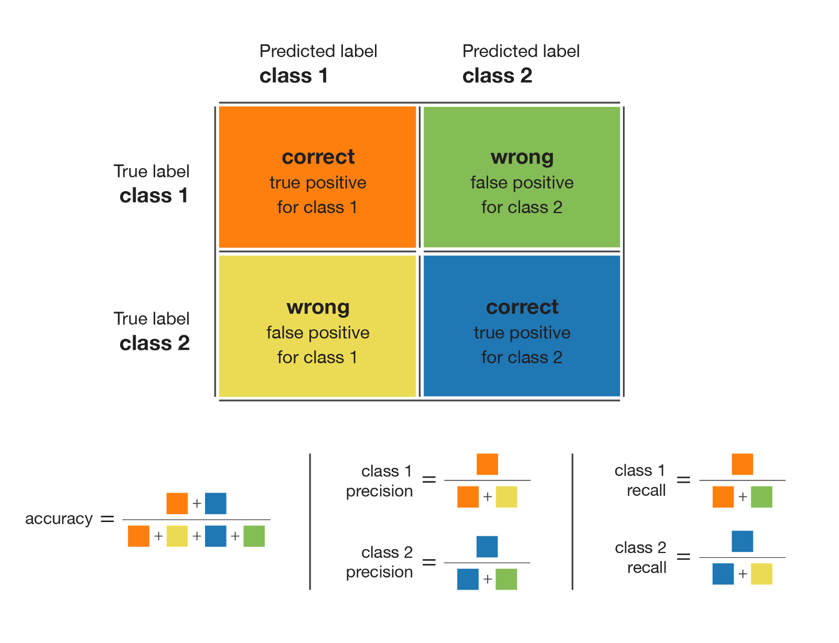
Precission & Recall

Slide 55
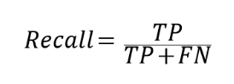
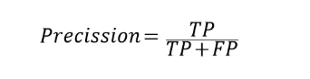
Precission & Recall

Slide 56
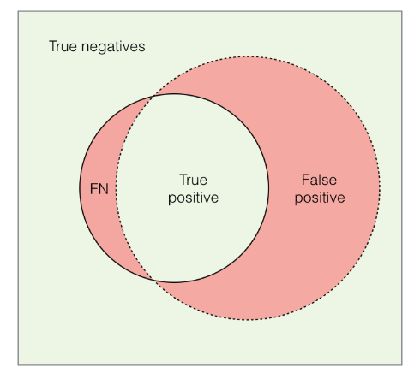
High Recall, Low Precision
Ini berarti sebagian besar data positif dikenali dengan baik (FN rendah) tetapi ada banyak False Positive (FP tinggi).
Contoh kasus :
Model untuk klasifikasi kucing dan bukan kucing pada sebuah gambar.
Model dapat mengklasifikasikan banyak gambar kucing sebagai kucing tetapi banyak juga mengklasifikasikan ojek lain seperti kuda, kelinci, ayam dan lainya sebagai kucing.

Slide 57
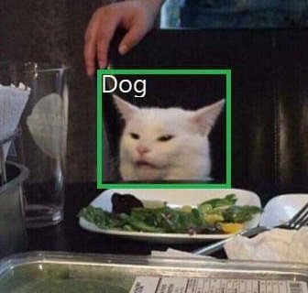
High Recall, Low Precision

Slide 58
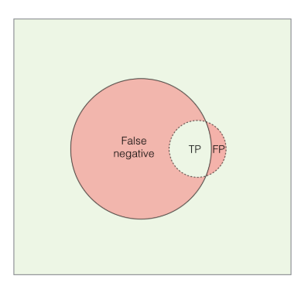
Low Recall, High Precision
Model dapat mengklasifikasikan lebih sedikit data bernilai positif (FN tinggi) tetapi model mengklasifikasikan data positif benar-benar bernilai positif (FP rendah)
Contoh kasus : Model untuk klasifikasi kucing dan bukan kucing pada sebuah gambar.
Model dapat mengklasifikasikan hampir semua gambar kucing sebagai kucing.

Slide 59
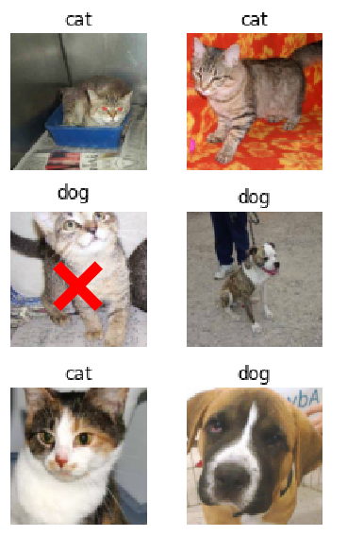
Low Recall, High Precision

Slide 60
Model yang baik?
Precision Tinggi
Recall Tinggi

Slide 61
Model yang baik?
Precision Tinggi
Recall Tinggi
Accuracy Tinggi

Slide 62
Sesi Diskusi

Slide 63
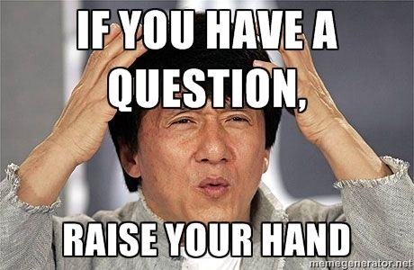

Slide 64
Thank you
PART 1

